Slide 1

一般社団法人
全国空き家アドバイザー協議会 ○○県○○支部
令和７年9月度例会
学習プログラム用
（過去の例会資料も参考にしてください）
家族信託について

Slide 2
じゃぱとら9月号特集でも掲載しておりますが、
今月の学習プログラムは【家族信託】についてです。
じゃぱとらに記載している内容よりも深く、こちらでは記載をしておりますので、併せて学習の材料として下さい。

Slide 3
家族信託とは
家族信託（かぞくしんたく）とは、自分の財産を信頼できる家族に託して、決められた目的に沿って管理・運用・処分してもらう制度のことです。法律的には「民事信託（みんじしんたく）」とも呼ばれます。
例えば、高齢の親が認知症になる前に、自分の財産を子どもに託して「自分の生活費のために使ってほしい」「将来的には孫に相続させたい」といった希望を実現するために使われます。
また、障がいをもつお子様の生活を守るために等にも家族信託は幅広く利用が可能です。

Slide 4
家族信託のメリット
①高齢の親が所有する不動産が空き家になるのを防ぐ
親が高齢になり認知症などで判断能力を失うと、不動産の売却や活用ができなくなり、空き家になってしまうケースが多くあります。家族信託を活用すれば、事前に家族に不動産の管理や処分の権限を託しておけるため、本人の判断能力が低下しても空き家を有効活用したり、早めに売却することができます。
②相続トラブルの予防
遺言とは違い、家族信託では生前から財産の使い道や承継先を明確にしておけるため、相続時の「争族」を避けることができます。空き家のように価値が不明確な不動産は相続時に揉めやすいため、事前の信託で役割や方針を決めておくことが有効です。
③柔軟な財産承継が可能
たとえば、不動産を一度子どもに渡しても、その後孫へと二次的に引き継がせるような設計もできます。これにより、家族全体の将来設計に基づいた資産運用が可能になります。
④成年後見制度の代替としての活用
従来、判断能力が低下した場合には成年後見制度が用いられてきましたが、この制度では不動産の売却や積極的な資産活用が難しいという制限があります。家族信託ではより柔軟で現実的な対応ができる点が評価されています。

Slide 5
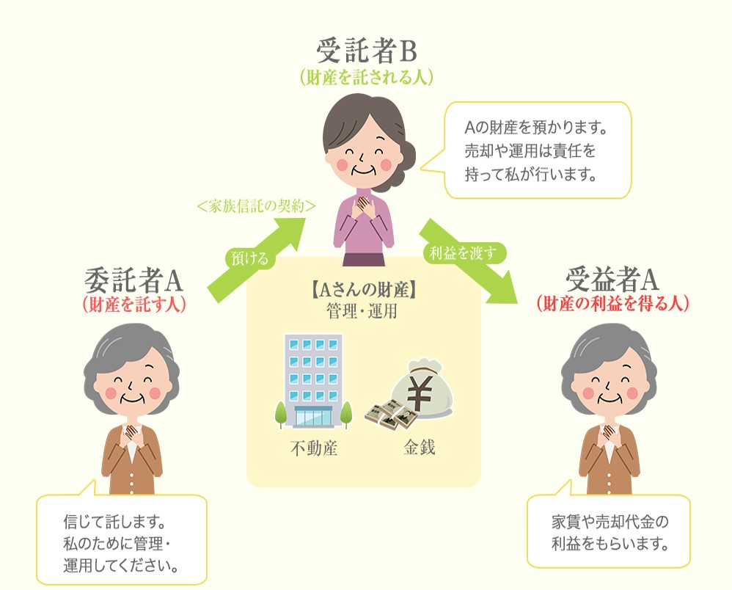
家族信託の三つの役割
一つ目は「委託者」です。財産を託す人のことで、多くの場合は高齢の親がこれにあたります。
二つ目は「受託者」です。財産を預かり、契約内容に従って管理・運用する人で、多くの場合は子どもがその役割を担います。
三つ目は「受益者」です。信託された財産から利益を受ける人で、たいていは委託者本人（高齢の親）が該当します。
イメージ図

Slide 6
家族信託の始め方と相談すべき専門家について
①検討・目的の明確化
まずは、「何のために家族信託をしたいのか」を明確にします。 たとえば、認知症対策として不動産を管理させたい、相続トラブルを防ぎたい、空き家になるのを防ぎたいなど、目的によって契約の内容が変わってきます。
②財産の確認と関係者の決定
信託する財産（不動産、預金、株など）を確認し、誰が「委託者」「受託者」「受益者」になるのかを決めます。通常は、親が委託者兼受益者となり、子どもが受託者になります。

Slide 7
家族信託の始め方と相談すべき専門家について
③専門家への相談
信託契約は法律行為なので、しっかりとした契約書を作る必要があります。そのため、以下の専門家への相談が推奨されます。
司法書士・弁護士・税理士・信託専門の行政書士やＦＰなど
④信託契約書の作成
専門家と相談しながら、信託の目的や内容、財産の扱い、役割の分担などを文書にまとめた契約書を作成します。
⑤登記や名義変更の手続き
不動産を信託する場合は、法務局での登記変更が必要です。司法書士が代行するのが一般的です。

Slide 8
家族信託利用時の注意点
①受託者には大きな責任がある
信託された財産は受託者が管理・運用するため、法律上も重い責任を負います。たとえ家族であっても、適切に管理しないと他の親族から不満や訴えが出る可能性があります。信託財産と自分の財産を混同しないことが非常に重要です。
②契約内容は柔軟な分、慎重な設計が必要
家族信託は自由度が高い反面、契約の内容をしっかり決めておかないと、後から解釈の違いによるトラブルが起きることもあります。専門家のアドバイスを受けながら、「何を、誰に、どうしてもらうのか」を具体的に定めておく必要があります。
③税務上の取扱いに注意
信託財産の移転に関して、贈与税や相続税が発生するケースがあります。信託の目的や内容によって税金の取り扱いが変わるため、必ず税理士などの専門家に事前に確認しましょう。

Slide 9
家族信託利用時の注意点
④信託後の柔軟な変更が難しい場合がある
一度信託契約を結ぶと、内容の変更や解除が難しいケースがあります。たとえば受託者を変更したい、受益者を追加したいといった希望が生じても、契約内容によっては実現が困難なこともあります。
⑤信託登記の手続きが必要（不動産の場合）
不動産を信託する際は、必ず信託登記を行わなければなりません。これを怠ると、信託の効力が第三者に対して認められなくなることがあります。
⑥成年後見制度と混同しないように
家族信託は財産管理の制度であり、医療や介護の意思決定などについては対応できません。これらをカバーしたい場合は、任意後見契約と組み合わせる必要があります。

Slide 10
なぜ利用時は不動産の登記まで変更が必要なのか？
信託された不動産は、実際に管理・運用を行うのが「受託者」だからです。そのため、登記簿上でも受託者の名前にしておかないと、第三者に対して「受託者がその不動産を管理する正当な権限を持っている」ことを示せません。
ただし、普通の名義変更とは違い、「信託登記」として以下のような記載がされます。
例：登記名義人 空き家 太郎（甲不動産信託受託者）
（※次ページに家族信託利用時の不動産登記簿謄本あり）
このように、ただの所有者ではなく「信託の受託者」としての立場であることが明確になります。
【信託登記に必要なもの】
信託契約書（公正証書が望ましい）
登記申請書類（司法書士が作成することが多い）
登録免許税（通常は固定資産評価額の0.4％）
※贈与税や不動産取得税はかかりません（契約内容によりますが、原則非課税）

Slide 11
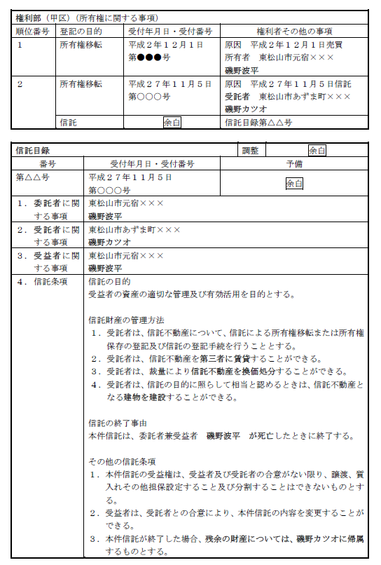
不動産が信託財産の場合の登記簿謄本（見本）

Slide 12
他制度との比較
制度 | 財産管理 | 判断能力喪失後の対応 | 柔軟性 | 相続時の効力 | 手続きの煩雑さ
家族信託 | 委託者が選んだ受託者が行う | 対応可能 | 高い（契約で自由に設定） | 継続して効力あり | 中程度 （専門家の支援が望ましい）
成年後見制度 | 家庭裁判所が選んだ後見人が行う | 対応可能 | 制限あり（積極的な運用不可） | 原則、相続で終了 | 高い（家庭裁判所の監督あり）
任意後見契約 | 本人が事前に選任 | 発動に家庭裁判所の判断が必要 | 中程度 | 原則終了 | 中程度 （発効には手続きが必要）
遺言 | 遺言執行者が実行 | 判断能力喪失後は無効 | 低い（死後しか有効でない） | 死後に発効 | 低い（形式さえ守ればよい）
遺留分 | 相続人に一定の権利がある | 関係なし | 制限あり（奪えない） | 相続時に法的保護 | 対応困難な場合あり

Slide 13
家族信託で委託者が死亡した場合
【1. 委託者が受益者を兼ねていた場合】
もっとも一般的なケースです。委託者が生前は自分のために財産を使わせ、死亡後は別の人（たとえば子どもや配偶者）に財産から利益を受けさせるように契約されていることが多いです。
この場合、新しい受益者に信託の利益が引き継がれます。
財産の所有者は引き続き「受託者」ですが、利益の配分は「新しい受益者」のために行います。
委託者の死亡によって信託契約が終了するとは限りません。
【2. 委託者が死亡した時点で信託を終了させる設計になっている場合】
契約内容で「委託者が死亡したときに信託を終了する」と定められていれば、そこで信託が終了し、残余財産は指定された者に引き渡されます（これを残余財産受益者といいます）。
残余財産の分配方法が明記されていれば、相続争いを避ける手段にもなります。
【3. 委託者の死亡による相続との関係】
委託者の死亡時に信託が終了しない場合、その財産は相続財産ではなく、信託財産として管理が続きます。
つまり、受託者の名義で管理が続けられ、相続手続きの対象にならないという特徴があります。
ただし、税務上は「相続があった」として相続税の課税対象になることが多いため、信託設計の段階で税理士と相談するのが望ましいです。

Slide 14
家族信託に関係する4つの税
家族信託を活用する際に非常に重要なのが税務です。信託契約が成立した時点、または信託内容が変わるタイミングによって、贈与税・所得税・相続税などの課税リスクが発生する可能性があります。
①贈与税
委託者から受益者へ財産の「利益移転」があると判断されると、贈与税の対象になります。
ただし、委託者＝受益者（自己信託）の場合は原則非課税。
②相続税
信託された財産は、委託者死亡後に受益者へ移る場合、相続税の課税対象になります。遺言信託のように使う場合は、特に税務設計が重要です。
③所得税
信託された財産が生む収益（賃料収入など）は、受益者の所得とみなされます。
受託者には課税されません（あくまで管理者の立場）。
④登録免許税（不動産）
不動産を信託する際には、名義変更時に固定資産評価額の0.4%の登録免許税が課されます。

Slide 15
まとめ
家族信託は、将来の財産管理や相続対策に加え、近年社会問題となっている放置空き家の発生を抑制する手段としても大きな可能性を秘めています。高齢の親が判断能力を失う前に信頼できる家族に財産を託すことで、不動産の有効活用やスムーズな承継が可能となり、空き家の放置を未然に防ぐことができます。
一方で、制度の仕組みを正しく理解せずに利用してしまうと、家族間のトラブルや税務上の問題など、思わぬリスクが生じることもあります。家族信託は自由度の高い制度であるからこそ、慎重な設計と適切な専門家の助言が不可欠です。
空き家アドバイザー協議会では、建築・不動産の分野にとどまらず、司法書士、行政書士、税理士、弁護士など、多様な専門家との連携体制を構築しています。こうした専門的なネットワークを活かすことで、家族信託に関わる複雑な課題にも対応可能です。
本日の学びを今後の活動や相談業務に役立てていただければ幸いです。

